Slide 1
JME
Integrantes:
Gabriel Centurión
Maximiliano Felix

Slide 2
Agenda
Objetivo
JME
Tecnologías Utilizadas
La aplicación

Slide 3
Objetivo
Investigar , utilizar y evaluar el estado del arte de JME, como plataforma para desarrollo de aplicaciones para celulares.

Slide 4
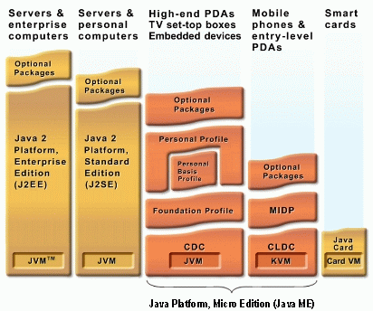
JME – Java Micro Edition
JME es un subconjunto de tecnologías dentro de la plataforma Java.
Pensado para dispositivos de recursos limitados.

Slide 5
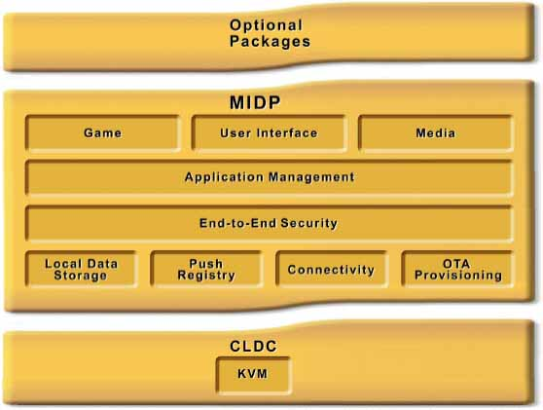
JME - CLDC
MIDP: Mobile Information Device Profile

Slide 6

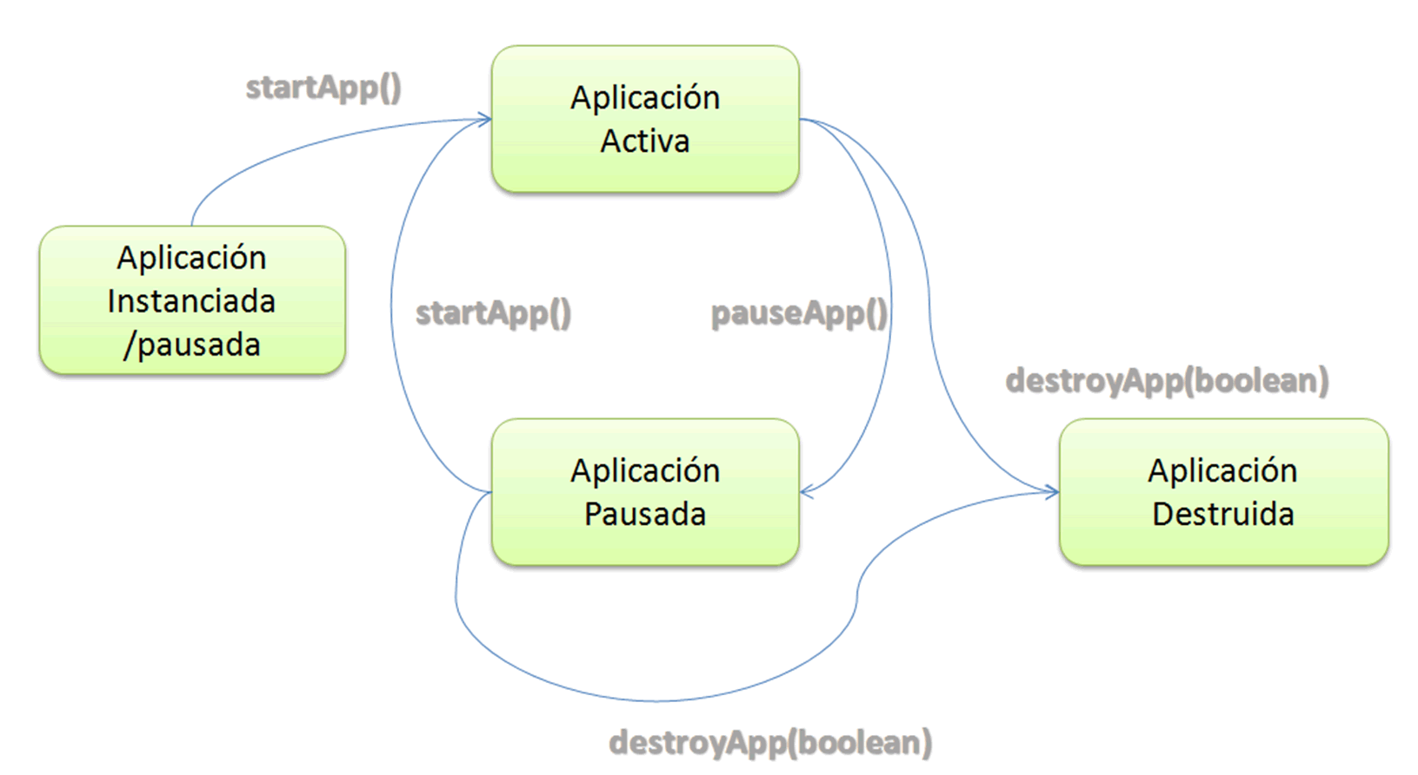
JME - MidLet

Slide 7
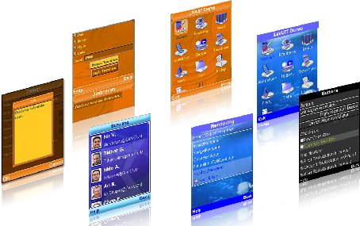
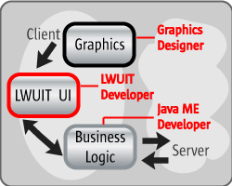
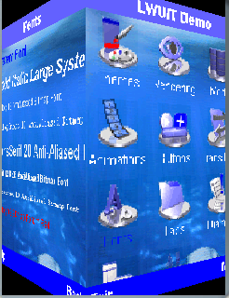
Tecnologías Utilizadas
LWUIT

Slide 8
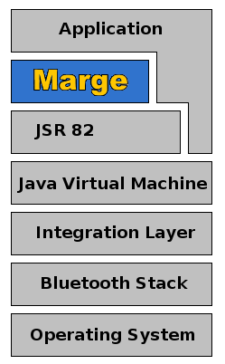
Tecnologías Utilizadas
XParse (XML)
BlueTooth - MARGE

Slide 9
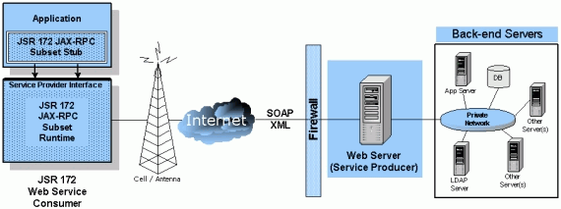
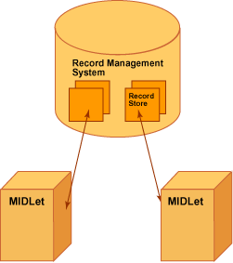
Tecnologías Utilizadas
Web Services en JME
Record Managment System

Slide 10
Herramientas Utilizadas
WTK 2.5.2
EclipeME
NetBeans

Slide 11
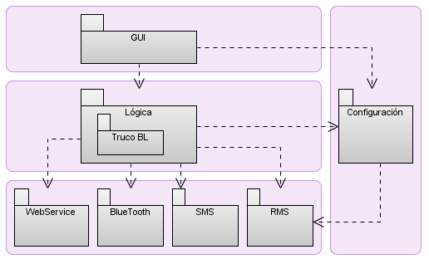
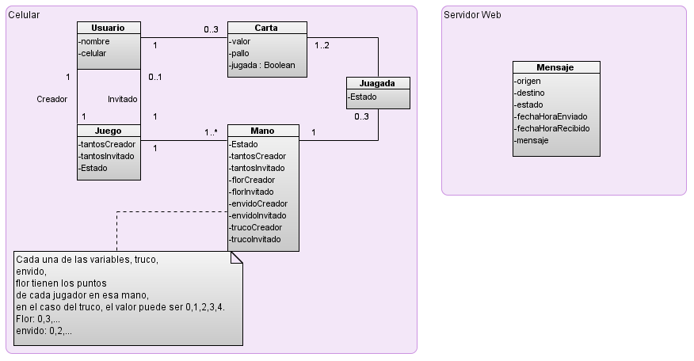
La aplicación
Juego de truco para 2 personas.
El juego será a través de bluetooth o internet usando un servidor.

Slide 12
Fin

